Slide 1
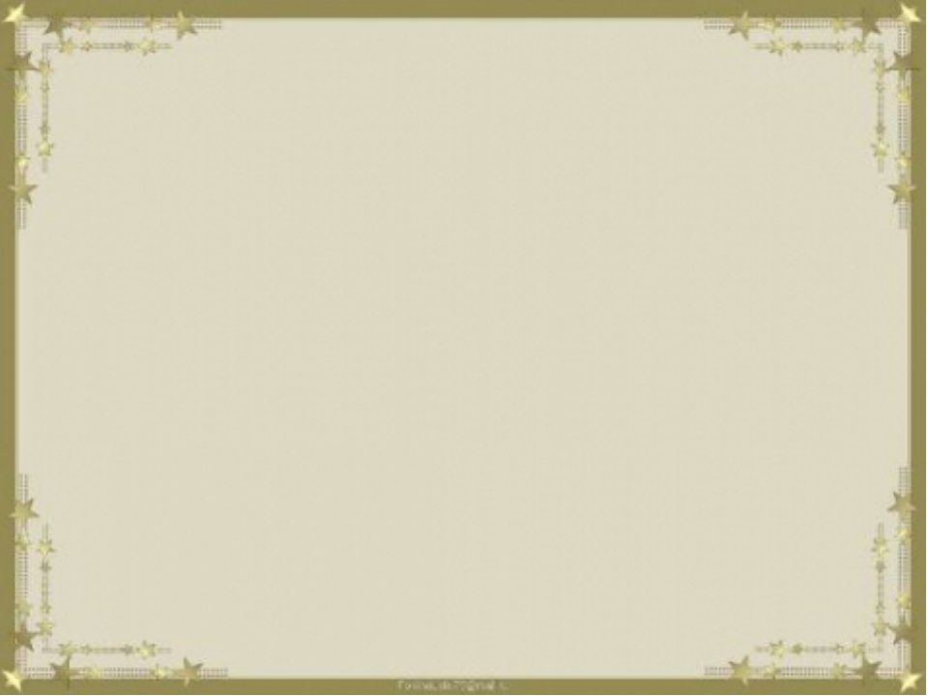
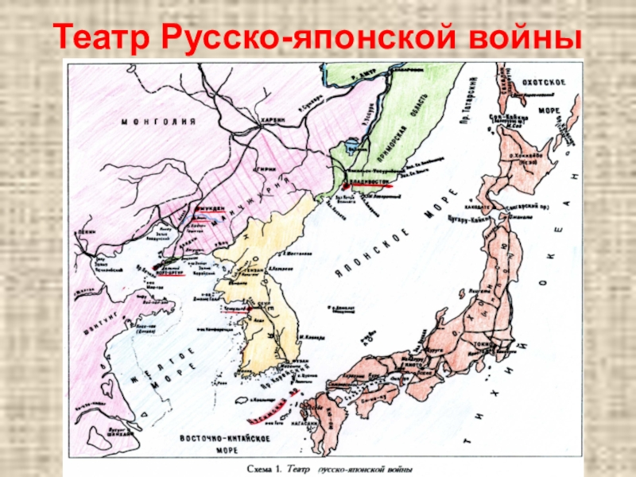
120 лет
с начала боевых действий
русско-японской войны
(1904- 1905)
Онлайн-информация

Slide 2

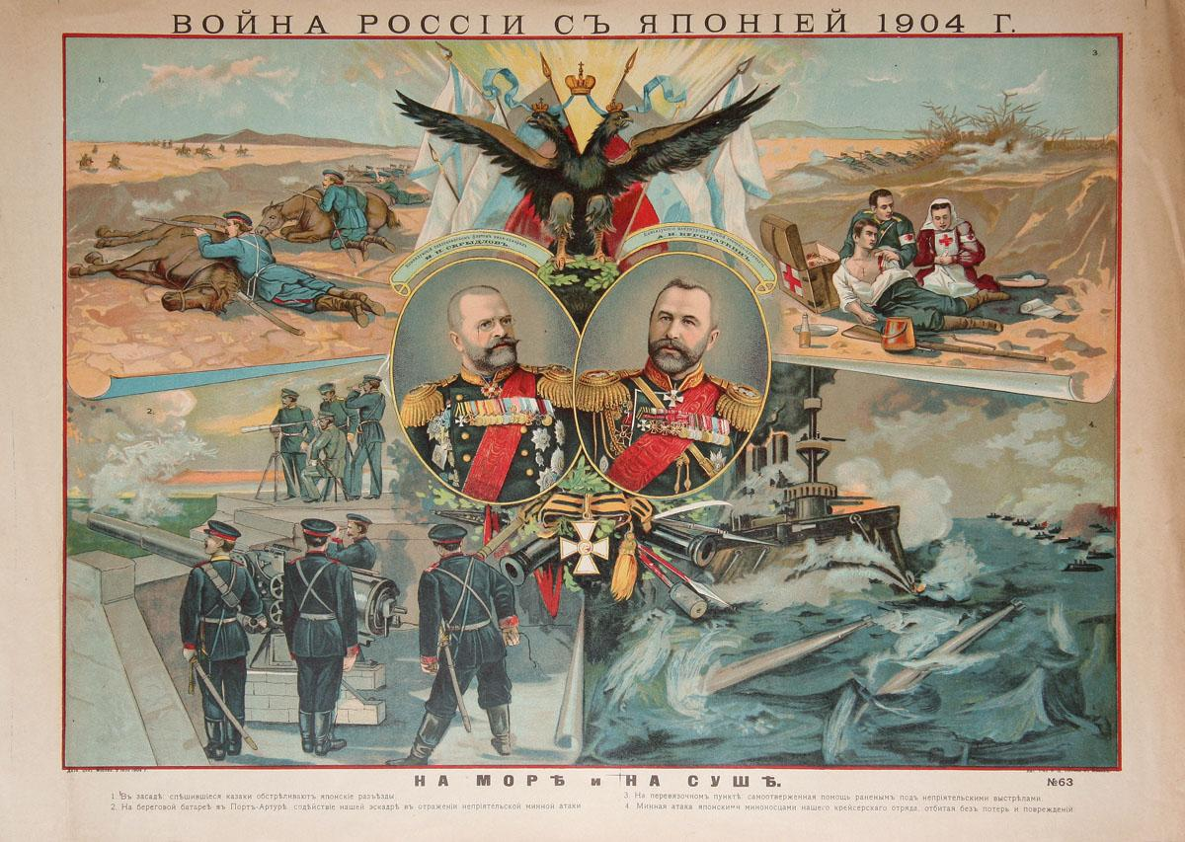
Причины войны
ПРИЧИНЫ ВОЙНЫ
Россия ставила перед собой цель обеспечить себя незамерзающим портом для круглогодичной торговли со странами Юго-Восточной Азии и Тихоокеанского побережья.
В то же время Япония нуждалась все в большем количестве ресурсов, как людских, так и промышленных, для дальнейшего роста. А это она могла получить только на материке.
Большую роль в развязывании войны сыграли правительства США и европейских держав, которые вели двойственную политику по отношению к участникам будущей войны, пытаясь ослабить своих конкурентов на Дальнем Востоке с тем, чтобы самим хозяйничать в Юго-Восточной Азии. И усиление двух империй, Российской и Японской, им было не нужно. Также помогая в подготовке к войне сразу обеим противоборствующим сторонам они не плохо заработали на строительстве кораблей и поставках военных товаров.
В итоге имперские амбиции и агрессивная колониальная политика обеих государств, подогреваемая помощью европейских держав и США, стали причиной Русско-японской войны 1904-1905 годов.

Slide 3
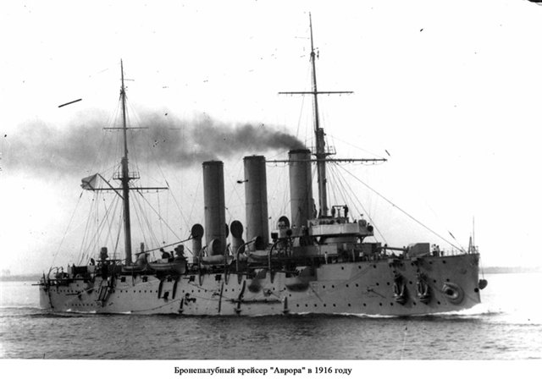
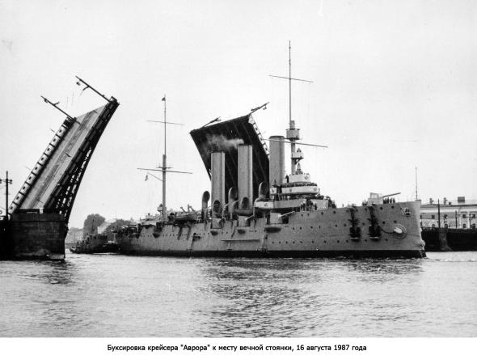
РОССИЯ
К началу 1904 года у России на Дальнем Востоке было две стратегически исключительно удобно расположенные военно-морские базы: во Владивостоке и в Порт-Артуре. Во Владивостоке находились крейсера первого класса «Россия», «Громобой», «Рюрик», «Богатырь» и еще несколько небольших кораблей. Так же к Владивостоку были приписаны крейсер «Варяг» и канонерская лодка «Кореец». Но они находились в корейском порту Чемульпо в качестве стационеров.
Основные же силы Российского флота находились в почти совсем необорудованном Порт-Артуре, где не было ни мастерских, ни доков для устранения даже самых незначительных повреждений кораблей, и включали в себя: семь линейных кораблей, шесть крейсеров, двадцать миноносцев и 16 малых кораблей.

Slide 4
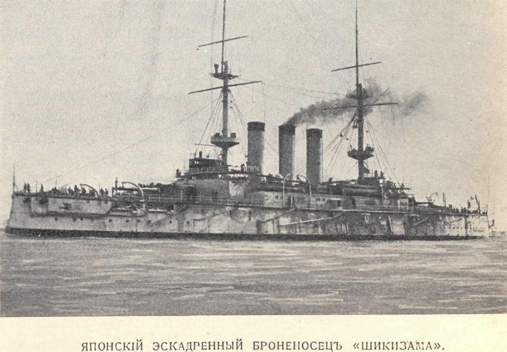
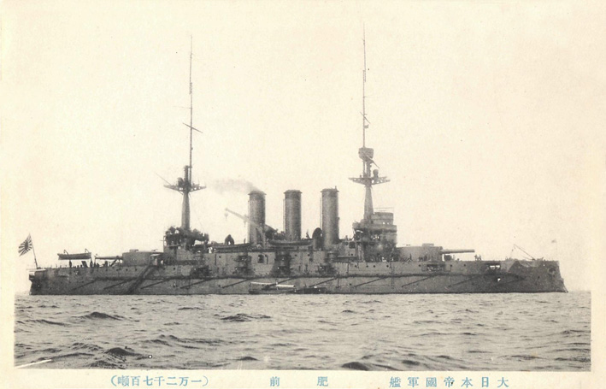
ЯПОНИЯ
Сразу же после окончания войны с Китаем в 1895 году в Японии была утверждена программа ускоренного развития вооруженных сил. В 1897 – 1899 годах на строительство военного флота было выделено до трети государственного бюджета. Планировалось утроить численность сухопутных войск и вчетверо увеличить тоннаж военно-морского флота. Оба этих плана были успешно выполнены до начала войны с Россией.

Slide 5
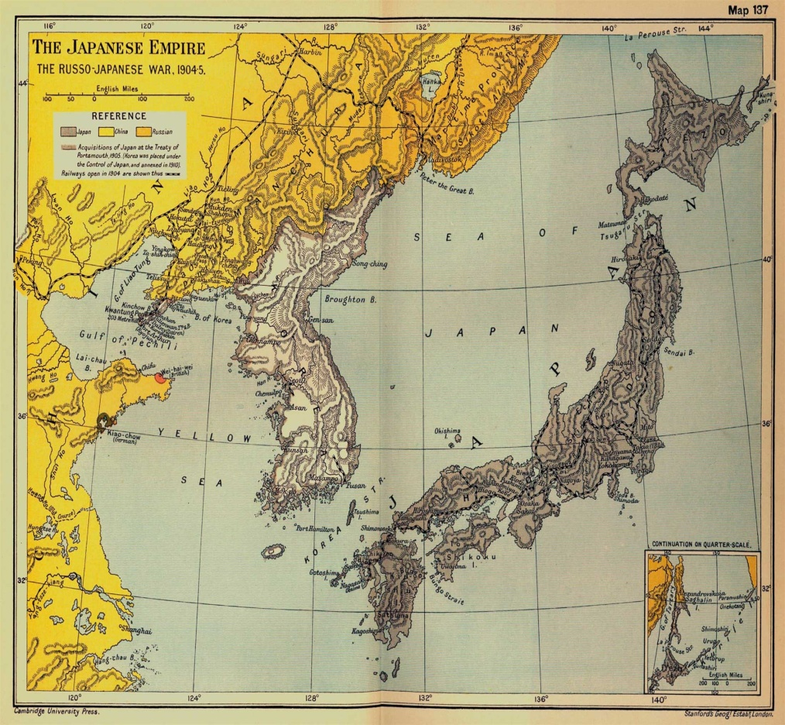
ТЕАТР ВОЕННЫХ ДЕЙСТВИЙ
Морским театром военных действий были Желтое и Японское моря, разделенные Корейским полуостровом. А два главных морских порта России были расположены по его разные стороны. Японские же острова тянутся полукольцом от южной оконечности Кореи до острова Сахалин.
Из-за такого благоприятного расположения Япония легко контролировала все пути проходящие между морями. Япония располагала рядом хороших портов, расстояние между которыми и портами Кореи не превышало 300 миль.
В то время как русские порты Владивосток и Порт-Артур были удалены на 400-600 миль от корейских и японских портов, что сильно затруднило бы десантные операции против японцев.
Карта будущего театра военных действий на море

Slide 6
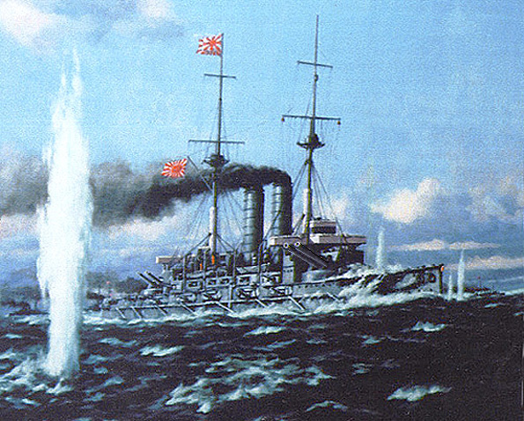
СООТНОШЕНИЕ СИЛ ПЕРЕД ВОЙНОЙ
К ноябрю 1903 года в состав Постоянной японской эскадры вошли все крупные корабли и все новые миноносцы. В декабре эскадра была реорганизована в Соединённый флот, сосредоточенный в Сасебо. Командующим флотом японский император назначил самого авторитетного из своих адмиралов - вице-адмирала X.
Того, который поднял флаг на броненосце IJN Mikasa. Соединённый флот, предназначенный для действий на главном театре - в Жёлтом море, - состоял из 1-й и 2-й эскадр. А 3-я японская эскадра под командованием вице-адмирала С. Катаока, предназначалась для действий в районе Корейского пролива и южного побережья Кореи.

Slide 7
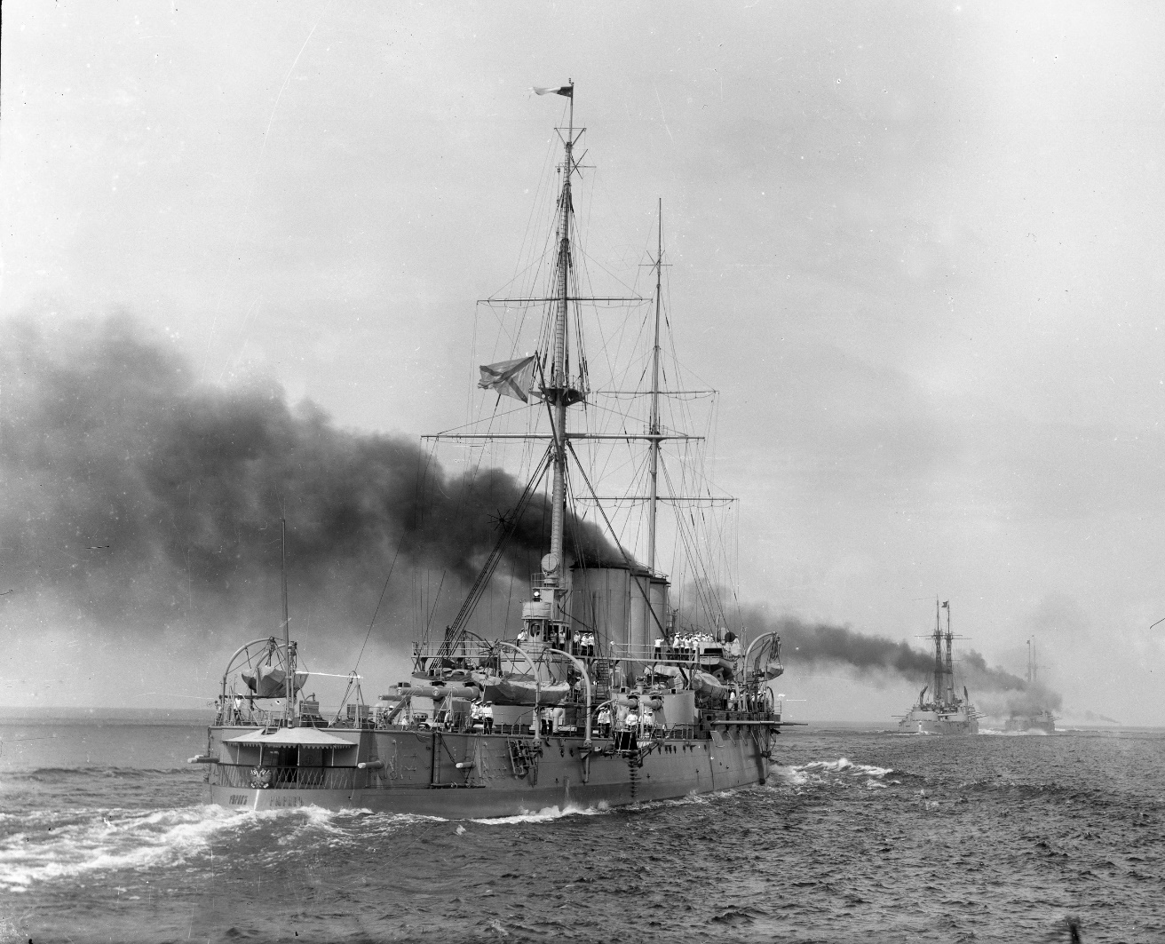
СООТНОШЕНИЕ СИЛ ПЕРЕД ВОЙНОЙ
Русский флот для решения поставленных перед ним задач был разделен - основные силы были сосредоточены, после регулярных изменений состава, в Порт-Артуре. Эти корабли предназначались для завоевания господства в Желтом море. А отдельный крейсерский отряд в составе крейсеров «Россия», «Громобой», «Рюрик» и «Богатырь» базировался во Владивостоке. Он получил задачу нарушения японских морских коммуникаций и отвлечения части сил японского флота с главного театра военных действий.
«Рюрик»

Slide 8
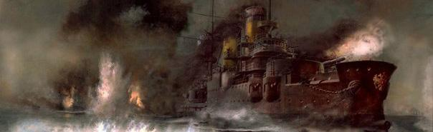
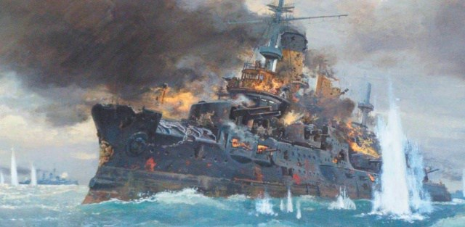
ХОД СОБЫТИЙ РУССКО-ЯПОНСКОЙ ВОЙНЫ
Используя эффект неожиданности
Япония напала на Россию
в месте Порт-Артур.
После высадки десантных войск
Японии на Квантунском полуострове
Порт-Атрут остался отрезанным от
внешнего мира,
и соответственно беспомощным.
Уже через два месяца он был вынужден
прибегнуть к капитуляции.
Далее русская армия проигрывает
битву у Ляояна и битву при Мукдене.
До начала первой Мировой войны эти сражения считались самыми крупномасштабными в истории государства Российского.

Slide 9
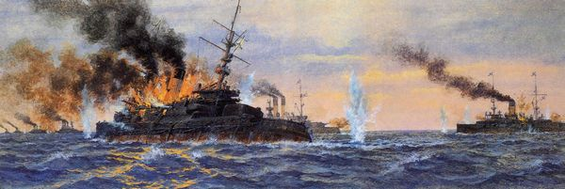
ХОД СОБЫТИЙ РУССКО-ЯПОНСКОЙ ВОЙНЫ
После сражения при Цусиме почти вся советская флотилия была разгромлена. События разворачивались на Желтом море. После очередного сражения, Россия в неравном бою теряет полуостров Сахалин. Генерал Куропаткин, предводитель советской армии почему-то применял пассивную тактику борьбы. По его мнению, необходимо было ждать, пока силы и запасы противника будут на исходе. И царь в то время не придал этому большого значения, так как на территории России в тот период началась революция.
Когда обе стороны военных действий были морально и материально истощены, они согласились на подписание мирного договора в американском Портсмуте в 1905 году.

Slide 10
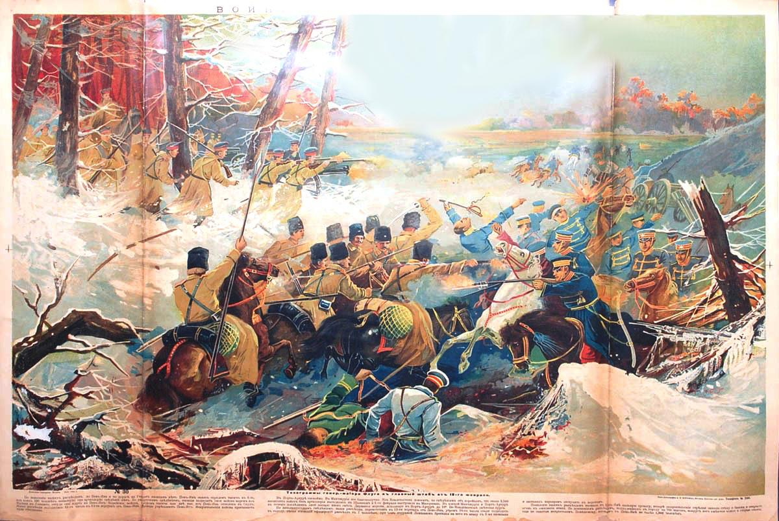
ИТОГИ ВОЙНЫ
22 августа (9 августа) 1905 года в Портсмуте начались переговоры между Японией и Россией при посредничестве США. Которые завершились 5 сентября (23 августа) подписанием мирного договора.
Согласно договору Япония получила Ляодунский полуостров, часть КВЖД от Порт-Артура до города Чанчунь и Южный Сахалин, Россия признала преобладающие интересы Японии в Корее и согласилась на заключение русско-японской рыболовной конвенции. Россия и Япония обязались вывести свои войска из Манчжурии. Требование Японии о репарациях было отклонено.

Slide 11
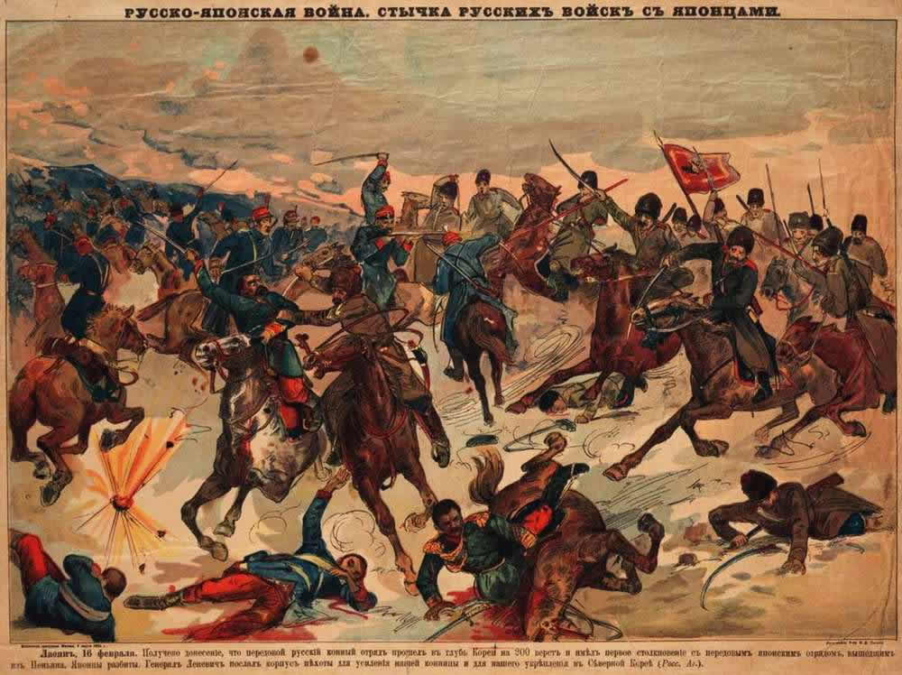
ИТОГИ ВОЙНЫ
Итоговые, подписанные, условия договора были значительно ближе к российской, нежели японской программе мира, поэтому в Японии этот мирный договор был встречен с откровенным недовольством. Что вылилось в беспорядки в столице Японии городе Токио.
Европейские державы и США были довольны заключением договора. Франция и Англия рассматривали Россию в качестве возможного союзника против усиливающейся Германии. А Германия надеялась использовать Россию в своих целях. США же считали, что добились своей цели на Дальнем Востоке - ослабив одновременно и Россию и Японию.
За все время войны Япония потеряла всего 20 боевых кораблей, а Россия более 60.

Slide 12


